Slide 1
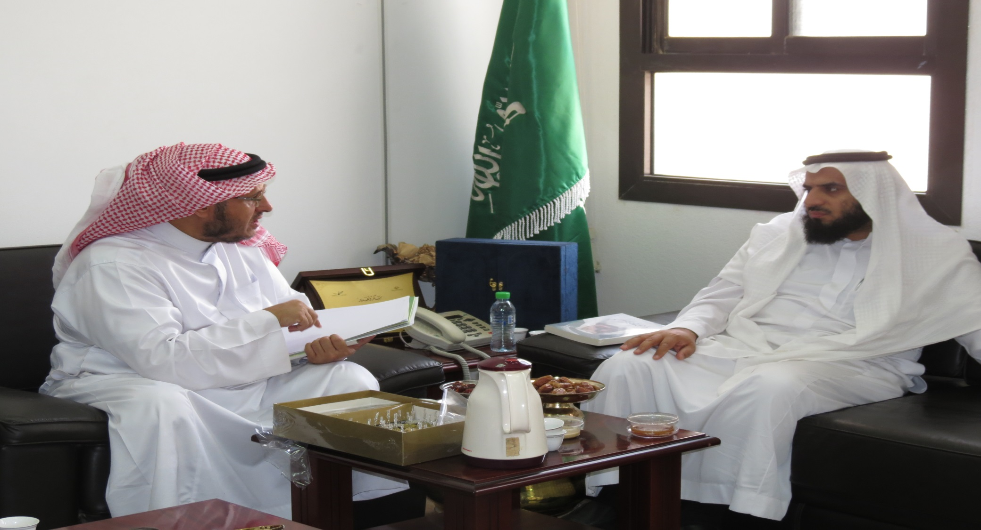
سعادة وكيل الجامعة للشؤون التعليمية يزور كلية المجتمع على رأس وفد من مستشاري الوكالة

Slide 2
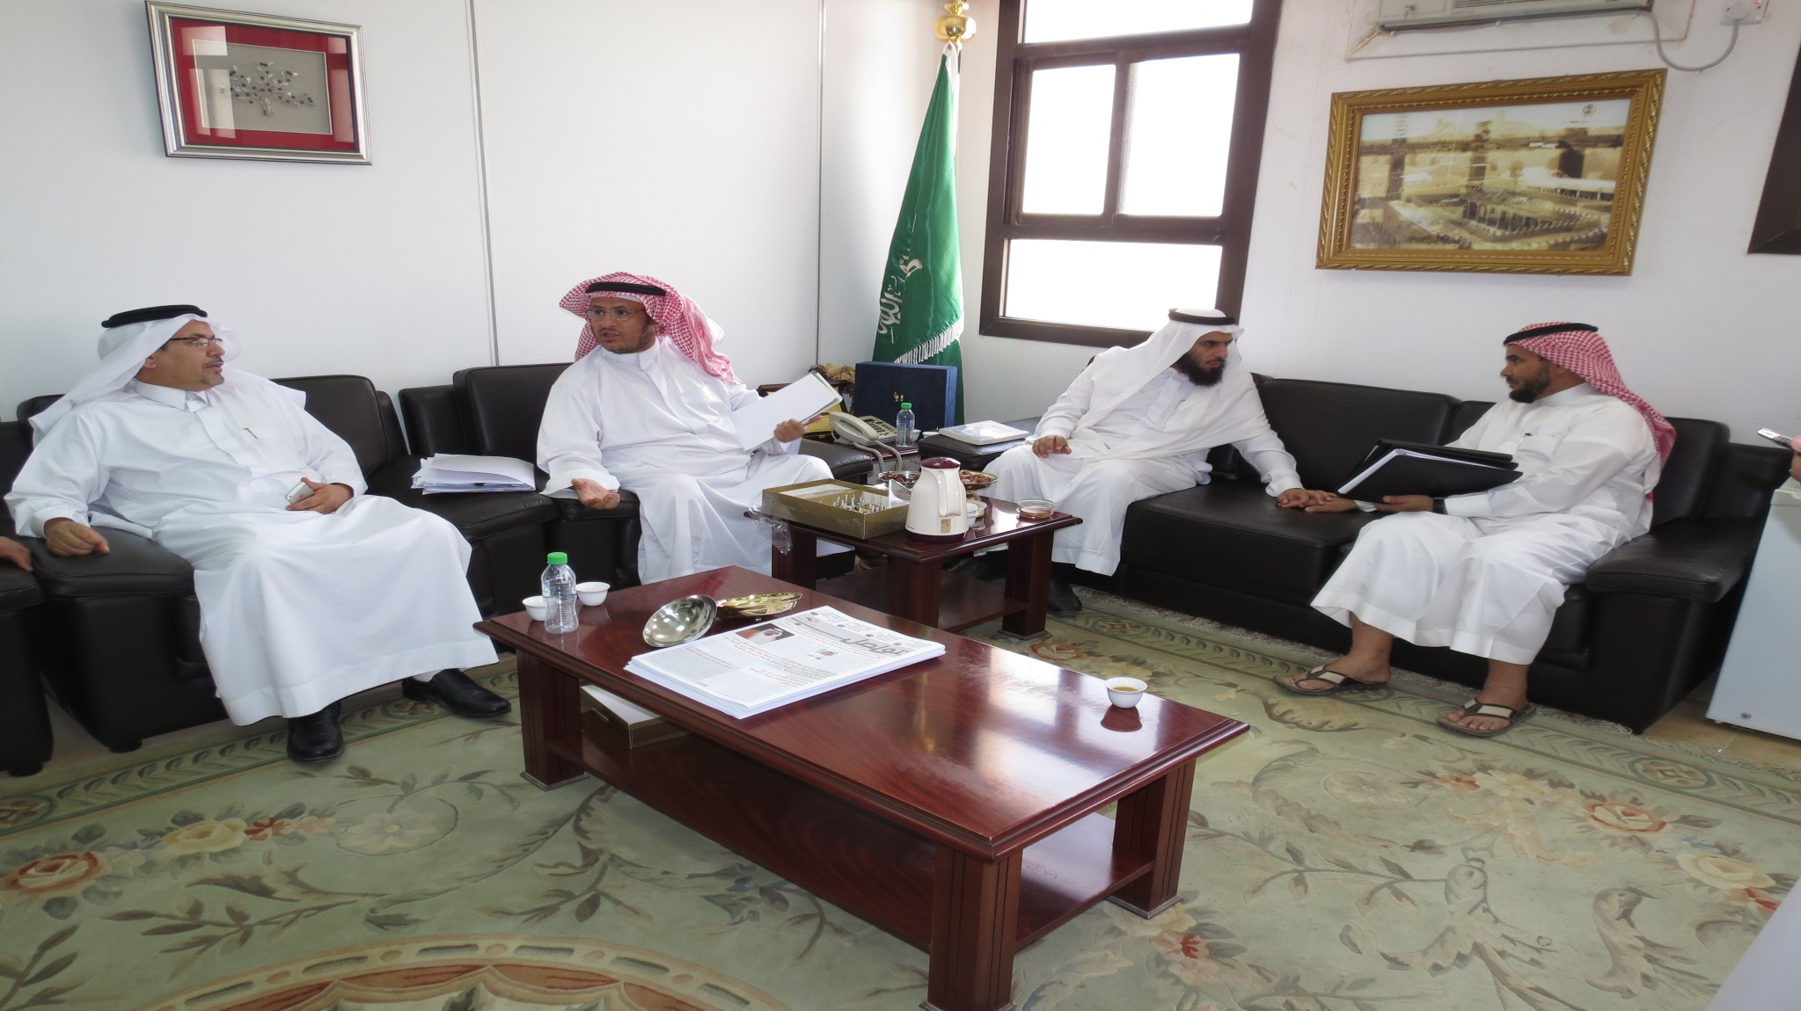
سعادة وكيل الجامعة للشؤون التعليمية يزور كلية المجتمع على رأس وفد من مستشاري الوكالة

Slide 3
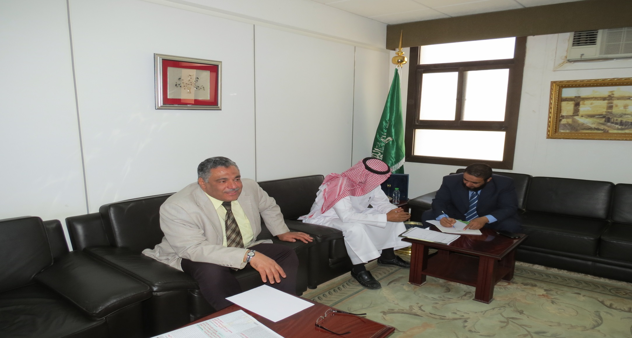
سعادة وكيل الجامعة للشؤون التعليمية يزور كلية المجتمع على رأس وفد من مستشاري الوكالة

Slide 4
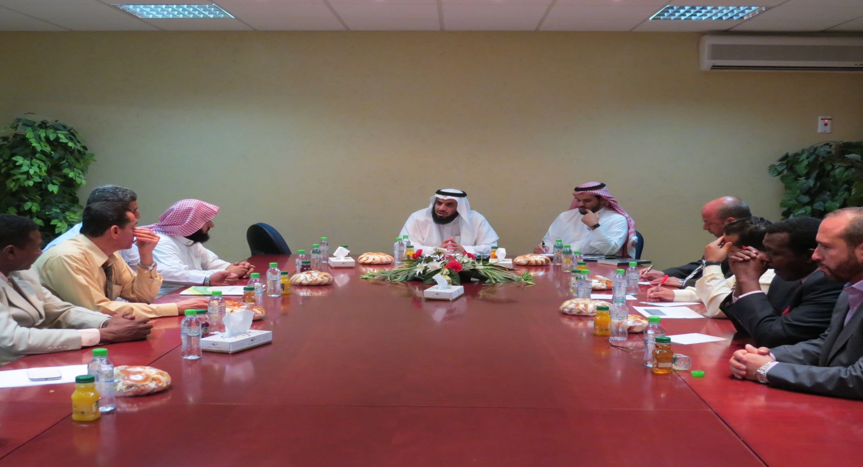
سعادة وكيل الجامعة للشؤون التعليمية يزور كلية المجتمع على رأس وفد من مستشاري الوكالة

Slide 5
سعادة وكيل الجامعة للشؤون التعليمية يزور كلية المجتمع على رأس وفد من مستشاري الوكالة

Slide 6
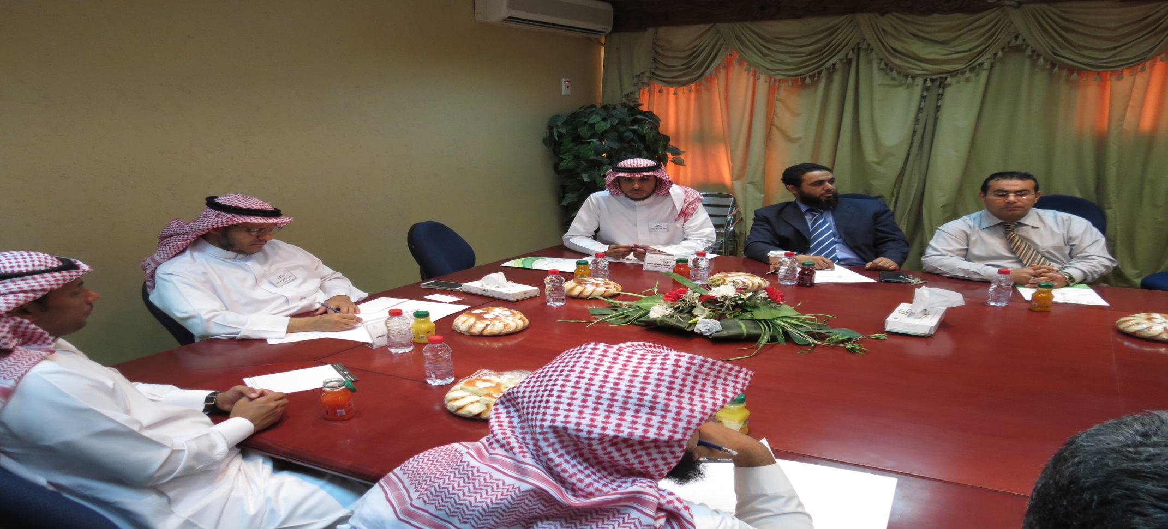
أسماء المناطق في إقليم سدير ....... عنوان حلقة نقاش علمية بكلية المجتمع إعداد و تقديم :
د.خالد العمر و د.الصادق يحيى

Slide 7
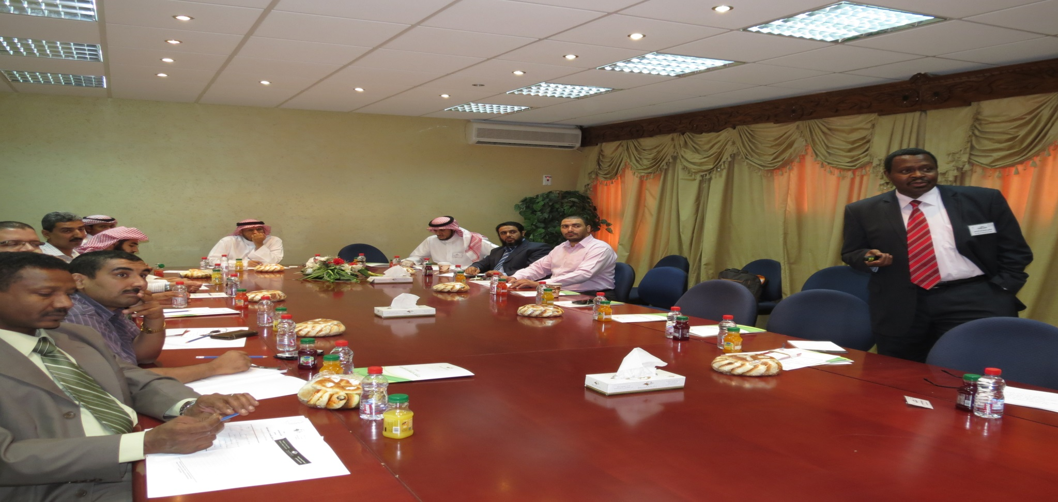
أسماء المناطق في إقليم سدير ....... عنوان حلقة نقاش علمية بكلية المجتمع إعداد و تقديم :
د.خالد العمر و د.الصادق يحيى

Slide 8
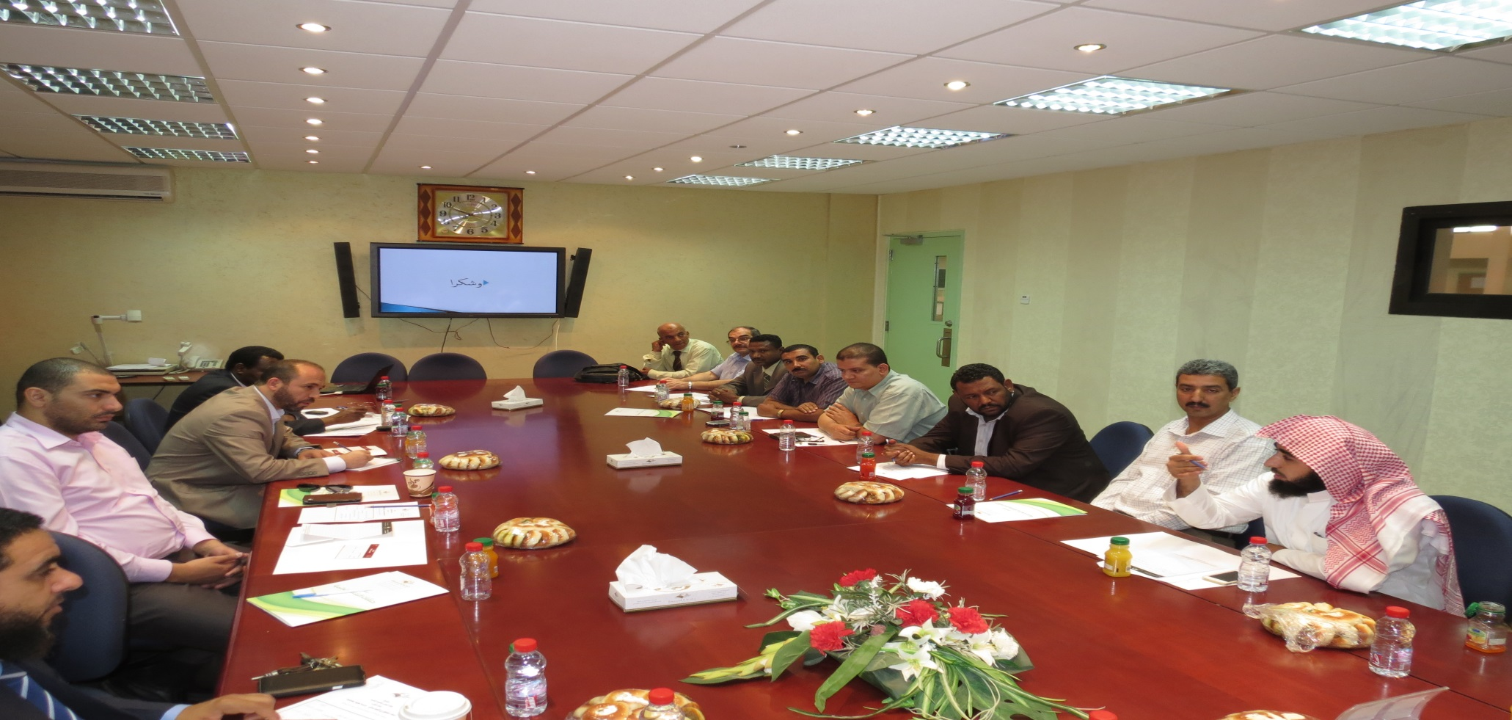
أسماء المناطق في إقليم سدير ....... عنوان حلقة نقاش علمية بكلية المجتمع إعداد و تقديم :
د.خالد العمر و د.الصادق يحيى

Slide 9
إعلان
تدعوكم عمادة شؤون الطلاب لحضور دورة عن «تقوية الذاكرة و طرق الاستذكار »
على مسرح المدينة الجامعية
للأستاذ أ.أحمد يس
أمين النشاط الطلابي بكلية المجتمع
يوم الأربعا 1435/7/8 هـ
من الساعة الرابعة حتى الثامنة
للتسجيل : 0597195903

